Slide 1
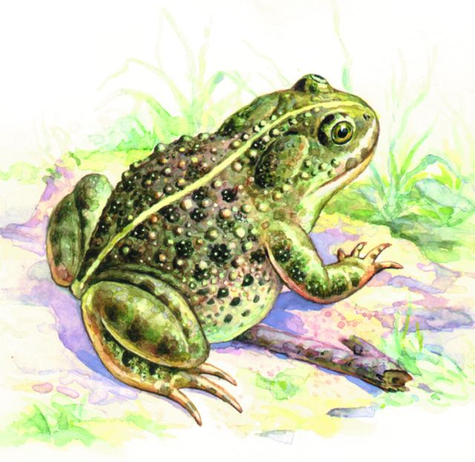
Неповторність різноманітного світу тварин
Я досліджую світ
3 клас
Тварини
Урок 61

Slide 2
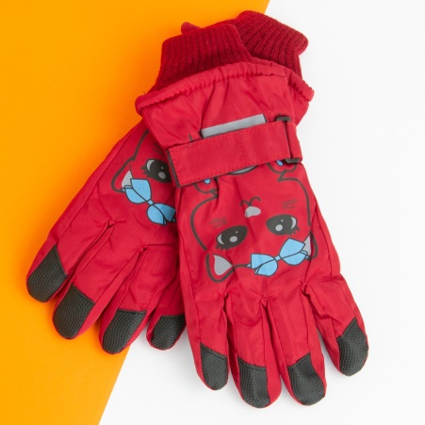
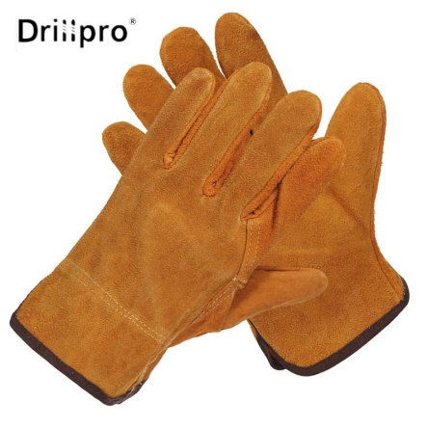
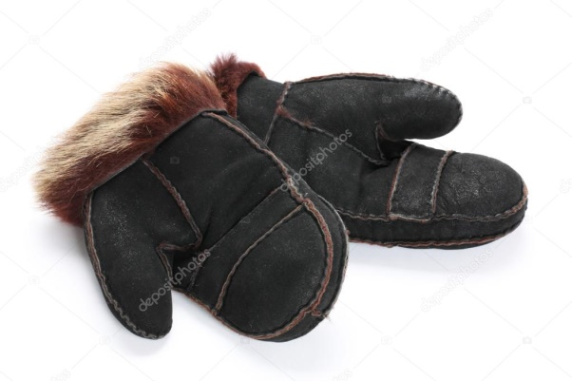
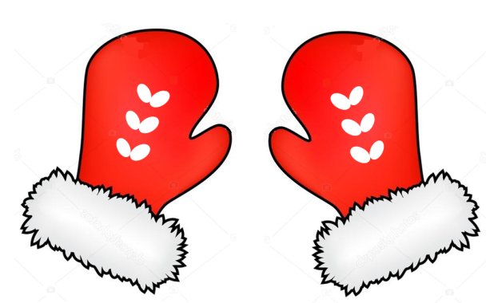
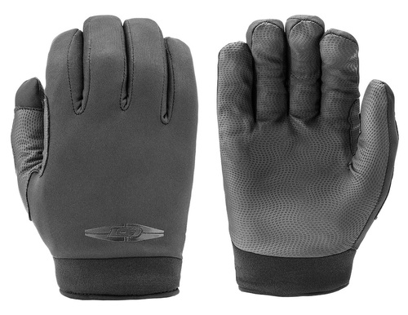
Рукавички з передбаченнями
Подумайте, яка пара рукавичок подобається вам найбільше?
Прочитайте чарівні передбачення, що вони вам несуть
У тебе гарна посмішка!
На тебе чекає гарна новина!
Тобі сьогодні пощастить!
Відчуєш підтримку!
Сьогодні отримаєш успіх!

Slide 3

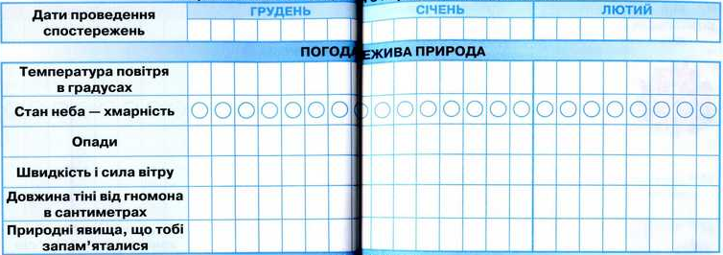
Вправа «Синоптик»
Яка зараз пора року?
Яке число місяця?
Який місяць року?
Який день тижня?
Запиши свої спостереження за неживою природою у календар спостережень
Зошит.
Сторінка
62-63

Slide 4
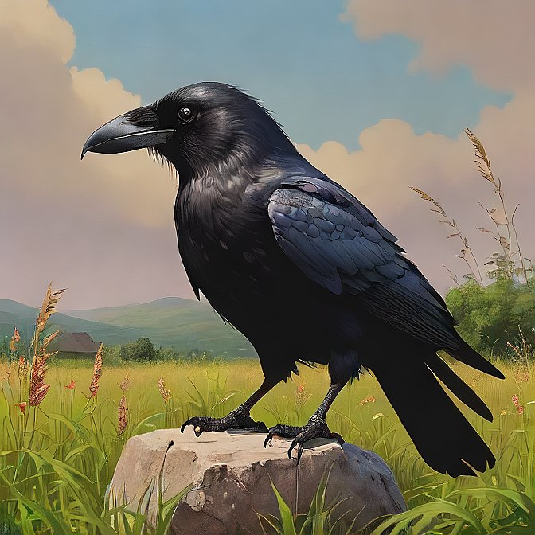
Закінчи речення поданими словами
Все, що нас оточує і не зроблено руками людей, називається – ________
нежива природа
жива природа
Сонце, вода, повітря, ґрунт – це ____________
природа
нежива природа
Рослини, тварини, люди – це ____________
Для існування живій природі необхідна ________________

Slide 5

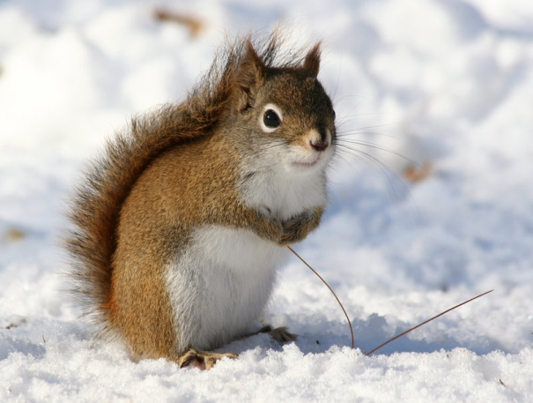
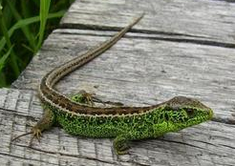
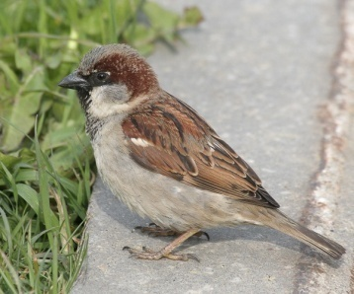
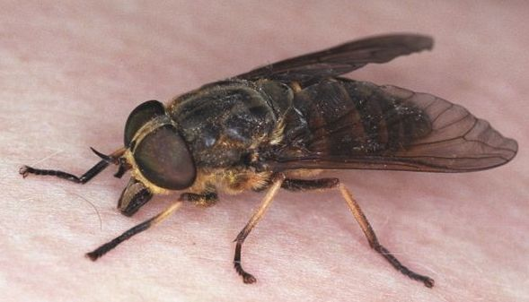
Пригадайте
За якими ознаками тварин віднесли до живої природи?
Вони дихають, живляться, рухаються, розвиваються, розмножуються
Сьогодні на уроці ви дізнаєтеся, у чому неповторність різноманітного світу тварин, про види та особливі ознаки тварин.

Slide 6
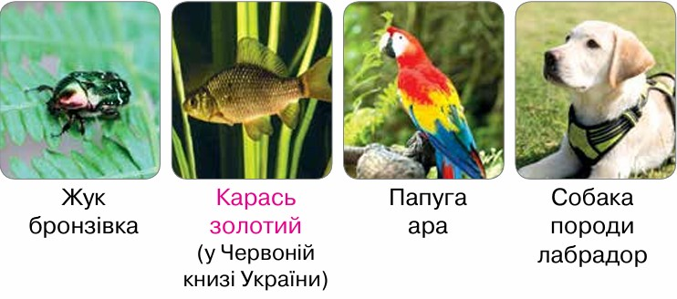
Вивчаємо й розуміємо
Тварини — це живі організми, яким властиві живлення, дихання, розвиток, розмноження, рух.
Роздивіться зображення тварин. До яких груп вони відносяться?
Підручник.
Сторінка
91

Slide 7
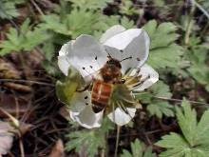
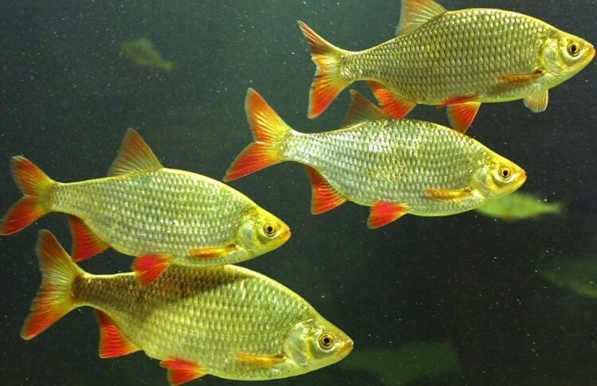
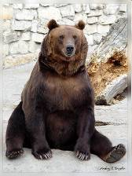
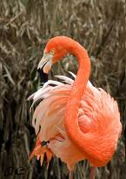
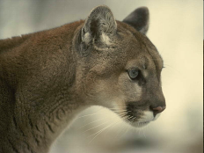
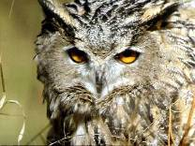
Назвіть тварин, що відносяться до цих класів
Комахи
Риби
Класи
тварин
Ссавці
Птахи

Slide 8
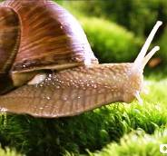
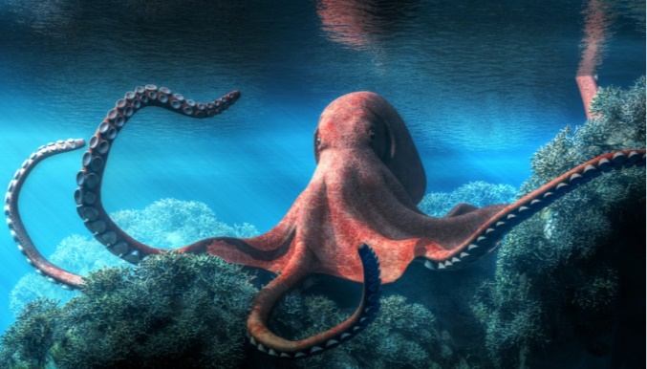
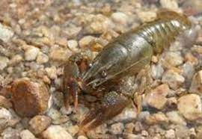
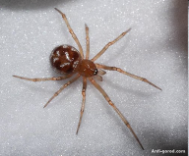
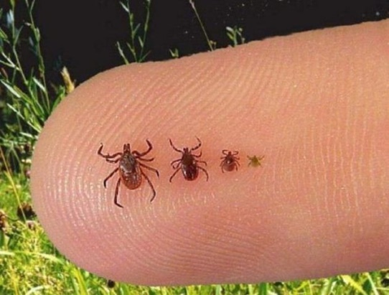
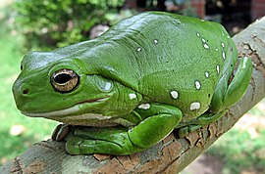
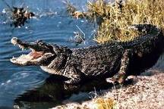
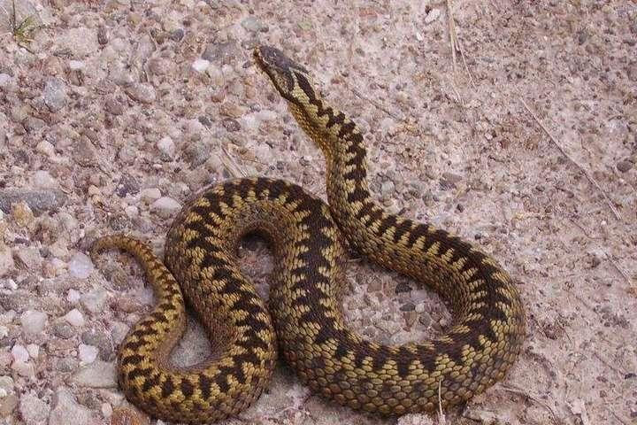
Вивчаємо й розуміємо
На Землі, крім комах, риб, птахів і звірів, існують ще інші групи тварин: молюски, ракоподібні, павуки, кліщі, земноводні й плазуни.
Підручник.
Сторінка
92

Slide 9
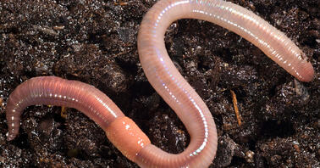
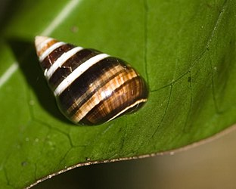
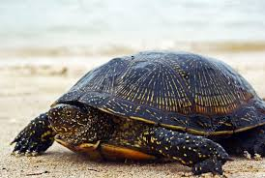
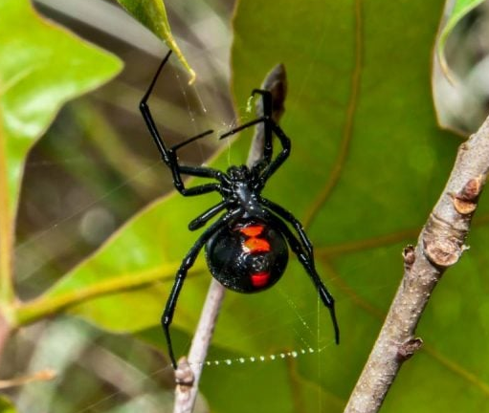
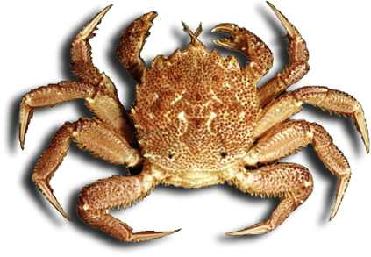
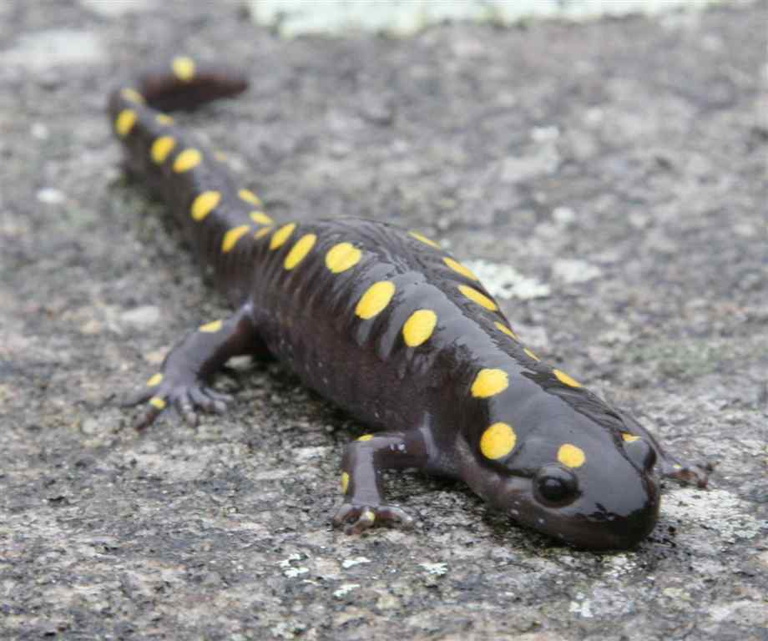
Черви
Плазуни
Молюски
Класи
тварин
Павуко-подібні
Рако-подібні
Земно-водні
Учені-зоологи досліджують будову, спосіб життя, розповсюдження і роль кожного виду тварин у природі й житті людей

Slide 10
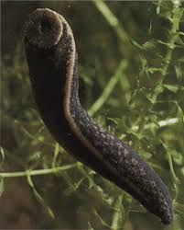
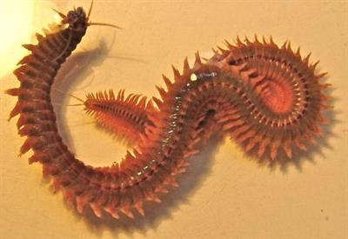
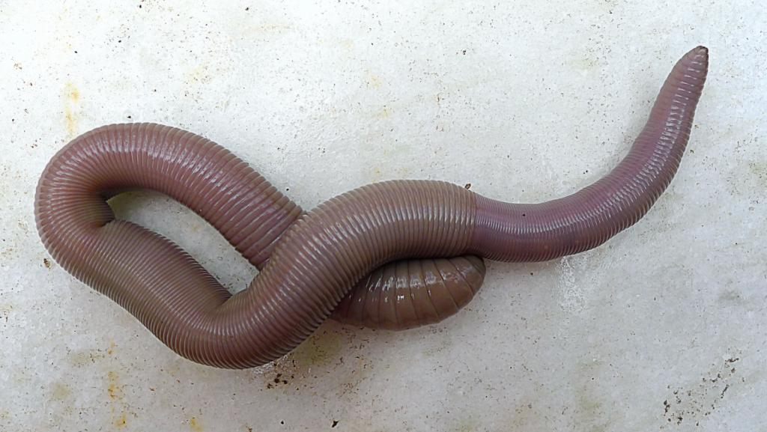
Клас: черви. Значення
Черви є основою живлення багатьох промислових риб, крабів, для акваріумних риб. Дощові черви відіграють величезну роль у процесах ґрунтоутворення. Вони збагачують ґрунт на перегній та розпушують його, сприяючи проникненню в нього повітря й води. Деякі п'явки завдають великої шкоди рибам, птахам і ссавцям. Медична п'явка використовується для лікування багатьох захворювань та як об'єкт лабораторних експериментів.

Slide 11
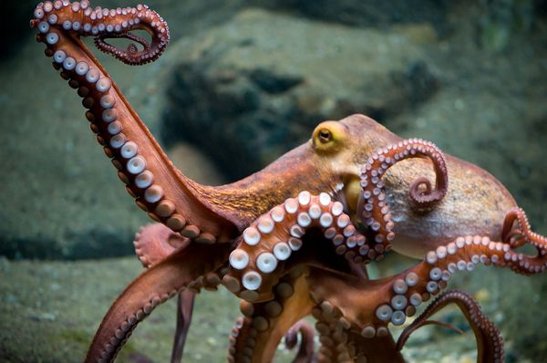
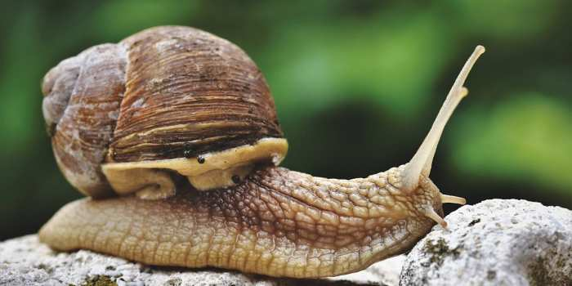
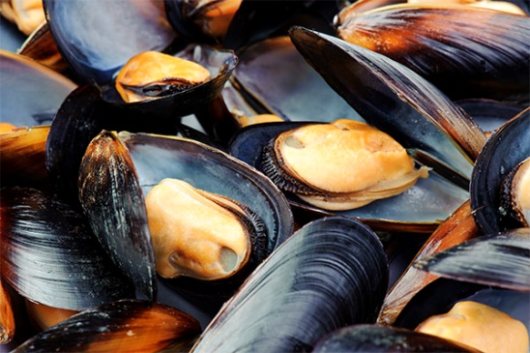
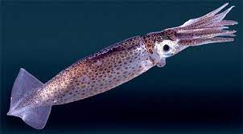
Клас: молюски. Значення
Морських черевоногих використовують у їжу. Черепашок та перламутру для виготовлення прикрас і ювелірних виробів. З деяких видів молюсків Середземного моря одержують цінний барвник – пурпур. Каракатиць та деяких восьминогів добувають також з метою отримання чорнильної рідини, з якої виготовляють натуральну туш та коричневу фарбу. Головоногі молюски є базою живлення для багатьох морських тварин, зокрема риб, ластоногих та зубатих китів.

Slide 12
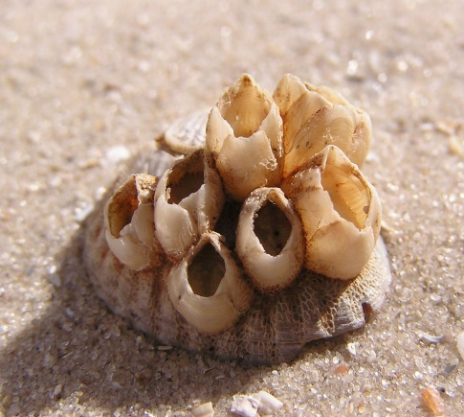
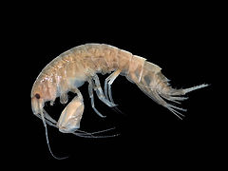
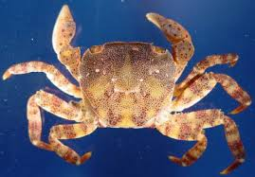
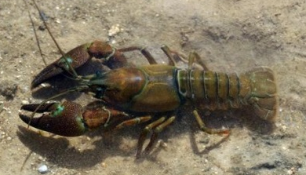
Клас: ракоподібні. Значення
Зокрема, дрібні ракоподібні (водяні віслюки, дафнії, циклопи) складають основну частку планктону та є основним кормом для риб і багатьох інших видів тварин. Чимало ракоподібних є природними фільтраторами води (морські жолуді). Річкові раки виконують роль санітарів водойм, тому що переробляють органічні рештки. Багато ракоподібних (річковий рак, камчатський краб, креветки, омари, лангусти) є об’єктами промислу та використовуються людиною в їжу.

Slide 13
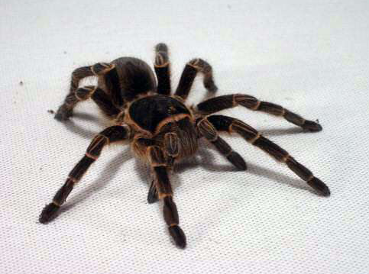
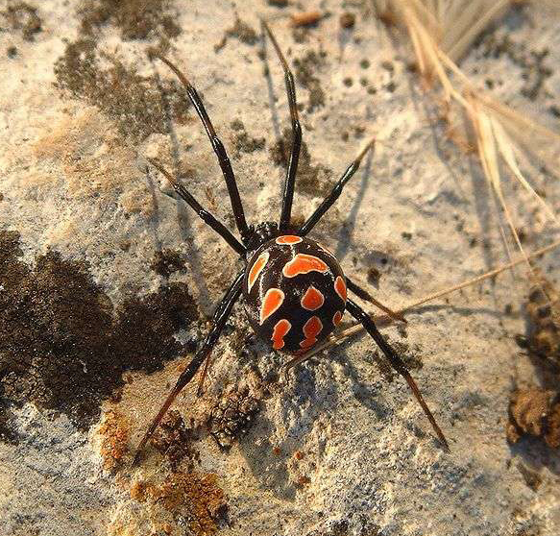
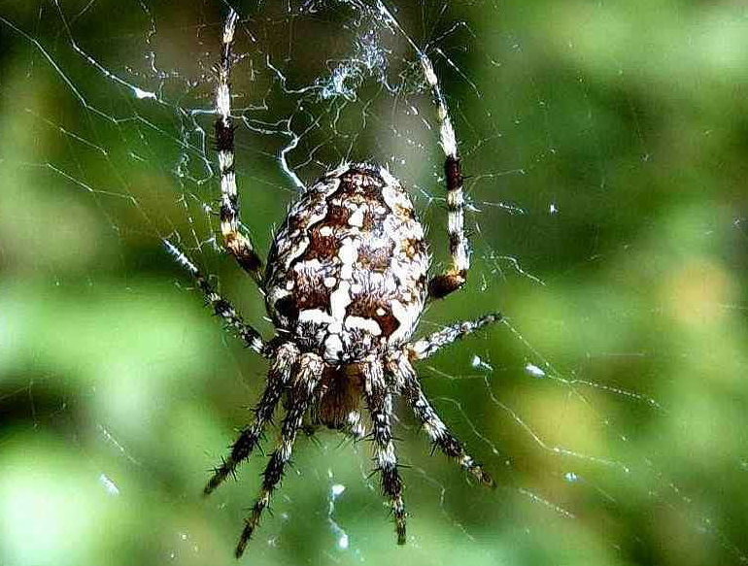
Клас: павукоподібні. Значення
Павуки та інші павукоподібні винищують мух і комарів, чим приносять користь людині. Вони є їжею для птахів, ящірок та інших тварин. Од­нак деякі павуки завдають шкоди людині. Укуси каракуртів викликають загибель ко­ней та верблюдів. Для людини небезпечна отрута скорпіона, тарантула, каракурта. Ґрунтові кліщі, переробляючи рослинні залишки, поліпшують структуру ґрунту. Зер­нові, борошняні і сирні кліщі знищують і псують запаси продовольства. Рослиноїдні кліщі уражають культурні рослини.

Slide 14
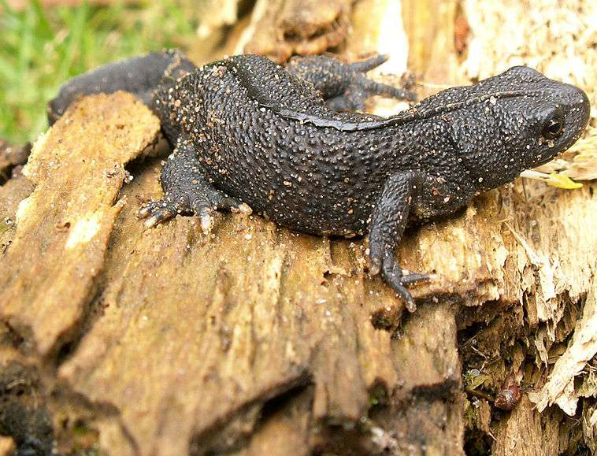
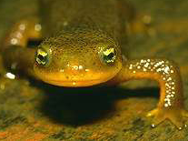
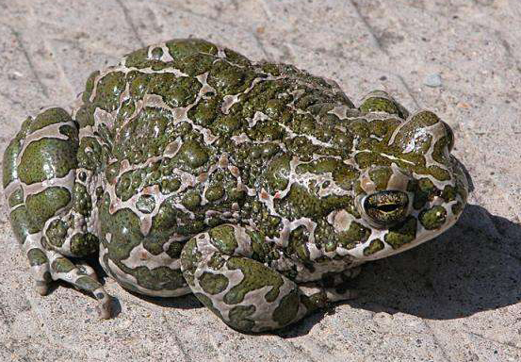
Клас: земноводні. Значення
Усі земноводні корисні для людини. Живлячись безхребетними, вони помітно знижують чисельність комах-шкідників, кровососів, переносників захворювань людини і тварин. Сухопутні представники проявляють активність у нічний час, коли інші споживачі шкідників не полюють. Самі ж земноводні є їжею для багатьох птахів та ссавців. У деяких країнах населення використовує в їжу м'ясо жаб та саламандр. Жаби і тритони є об'єктами медико-біологічних досліджень. Вдячні дослідники поставили їм пам'ятники у Парижі та Токіо. Земноводні є джерелом отримання отрут, які використовують для отримання ліків.

Slide 15





Клас: комахи. Значення
Комахи – це запилювачі рослин, тому грають роль в їх розмноженні. Вони беруть участь у грунтоутворенні. Ці організми не тільки розпушують ґрунт, але і збагачують його перегноєм. Комахи одночасно виконують роль санітарів і є учасниками кругообігу речовин в природі. Багато тварин харчуються ними

Slide 16



Клас: риби. Значення
Риби служать продуктом харчування, сировиною для одержання ліків (риб'ячий жир), корму для худоби й птахів (кормове борошно), добрива для полів (туки), технічного жиру, клеїв, шкіри й інших продуктів, використовуваних у харчовій і легкій промисловості.

Slide 17




Клас: плазуни. Значення
В екосистемах рептилії виконують функцію регуляторів чисельності безхребетних і дрібних хребетних тварин. М’ясо великих ящірок, змій і черепах використовують в їжу. Деякі змії та ящірки знищують шкідників сільського господарства. Велику цінність має шкіра крокодилів, панцири черепах, адже з них виготовляють різні вироби. Зміїну отруту використовують у медицині для виготовлення різноманітних ліків.

Slide 18



Клас: птахи. Значення
Птахи — регулятори чисельності багатьох безхребетних (червів, комах, павукоподібних) та дрібних хребетних. Яйця птахів входять до ланцюгів живлення багатьох звірів, деяких плазунів. Деякі з птахів — запилювачі рослин, поширюють плоди та насіння. Приручених птахів людина використовує для одержання м’яса, яєць, пір’я, пуху. Багато птахів знищує насіння бур’янів.Знищуючи дрібних гризунів, птахи приносять користь людині.

Slide 19




Клас: ссавці. Значення
У ланцюзі харчування ссавці є травоїдними і м’ясоїдними. Травоїдні ссавці впливають на видову різноманітність пасовищ і лугів. Мишоподібні гризуни та кроти, прокладаючи ходи в ґрунті, сприяють проникненню в нього повітря і води, збагачують ґрунт органічними речовинами. Кажани і їжаки виступають регуляторами чисельності мишоподібних гризунів, комах. Інші види органічними речовинами збагачують грунт, поширюють насіння і спори рослин, розширюючи їх ареал. Деякі звірі, поїдають трупи тварин, виконуючи санітарну роль в природі.

Slide 20

Роздивіться і розкажіть. Як різняться тварини?
Тварини вражають різноманітністю розмірів — від мікроскопічних до гігантських.
Підручник.
Сторінка
92

Slide 21

Руханка
Якщо названа ознака належить живим організмам – робимо тулубом нахили вперед-назад. Якщо не належить – повертаємо тулубом вліво-вправо.
Рухаються
Живляться
малюють
Світять
Розмно-жуються
мріють
Ростуть

Slide 22





Кошик запитань
Пофантазуйте й уявіть: ви — зоологи, тобто вчені, які досліджують тварин, і вирушаєте в експедицію. У які куточки світу й України ви б хотіли поїхати для дослідження тварин?
Які дослідження проводять зоологи?
Доведіть, що тварини належать до живої природи.
Підручник.
Сторінка
92

Slide 23

Робота в зошиті
Домашнє завдання
Сторінки 91-92 читати і переказувати,
в зошиті завдання до уроку 61.
Риби:
1
7
14
17
Птахи:
2
9
12
18
Ссавці:
3
10
16
19
Комахи:
4
6
13
20
Частина 2 Сторінка
14

Slide 24













Рефлексія «Загадкові листи»
Вибери лист, який ти хочеш відкрити
(щоби відкрити лист, натисніть на нього)
Сьогодні
на уроці
я навчився/
навчилася…
На уроці
я запам’ятав/
запам’ятала…
Найкраще
мені вдалося…
Урок
завершую з настроєм…
Найбільше
мені сподобалося…
Труднощі виникали…

